Slide 1

AmBADO KJP Schulungsunterlagen
Gültig ab dem Dokumentationsjahr 2023

Slide 2
Aufbau der Schulungsunterlagen
Was ist die AmBADO?
Was passiert mit den AmBADO-Daten der PIA?
Wichtige Dokumente zur AmBADO
Aufbau der AmBADO
Definition „AmBADO-Fall“
Hausinterne Zuständigkeiten
Was ist bei den Fragen zu beachten?

Slide 3

Was ist die AmBADO?

Slide 4

Was ist die AmBADO?
AmBADO KJP =
Ambulante BAsisDOkumentation
für Kinder- und JugendPsychiatrische Institutsambulanzen
→ Erhebungsbogen zur Dokumentation der Behandlung in der PIA
Inhalte des Erhebungsbogens:
Soziodemographische Daten des/der Patienten/in
(Geschlecht, Alter, Wohnsituation …)
Erkrankung des/der Patienten/in
(psychopathologischer Befund, Diagnosen …)
Behandlung in der PIA (Therapie, Medikation …)
Behandlungsergebnis
AmBADO
KJP

Slide 5
Was ist die AmBADO?
Gesetzliche Verankerung:
Die AmBADO beruht auf der Vereinbarung gemäß §§ 113, 118 und 120 SGB V (§ 10 Qualitätssicherung) über die Erbringung, Vergütung und Abrechnung von Leistungen der Psychiatrischen Institutsambulanzen (PIA) zwischen den drei Vertragspartnern, dem Bayerischen Bezirketag (BayBT), der Bayerischen Krankenhausgesellschaft e. V. (BKG) und den Krankenkassenverbänden.
Die vertragliche Grundlage ist seit 2007 für alle kinder- und jugendpsychia-trischen Institutsambulanzen in Bayern verbindlich.
Sanktionsregelung nach § 5 (Anlage 3)
Wenn weniger als 80 % der Datensätze gemäß des Berichts nach § 3 Absatz 3 als technisch verwertbar gelten, kann die Vergütung von den Kassen bis maximal 5 % der Vergütung für das jeweilige Kalenderjahr gekürzt werden.

Slide 6

Was ist die AmBADO?
Zweck der AmBADO:
Die Auswertungsberichte liefern ein umfassendes Bild über die Versorgung
und das Patientenklientel der PIA.
Das ableitbare spezielle Profil der KJ-PIA dient als wertvolle Steuerungs-
und Planungsgrundlage für qualitätssichernde Maßnahmen.
Durch die bayernweit einheitliche Dokumentation und Auswertung sind die
AmBADO-Daten unterschiedlicher PIA vergleichbar.
Für jede PIA besteht die Möglichkeit zur Nutzung der eigenen Daten in auf-bereiteter Form für Forschungszwecke, weiterführende Auswertungen oder Fachvorträge.
        → Instrument zur Qualitätssicherung

Slide 7

Was ist die AmBADO?
Welche Fragen können mit Hilfe der AmBADO untersucht werden?
Was wird in der PIA geleistet?
→ Leistungsumfang, fachliche Kompetenzen, Profil der PIA
→ Erweiterung der Sicht von Einzelfällen auf die Gesamtsituation
→ Rolle der PIA bei der Patientenversorgung in Bayern
Welche Patienten/innen kommen in die PIA?
→ Erkrankungen (Symptome/Befunde, Diagnosen)
→ durchgeführte Therapien und Medikation
Wie verändern sich die PIA und das Patientenklientel?
→ Vergleich der AmBADO-Daten mit den Vorjahren
→ Erkennung von Entwicklungstendenzen
→ Planung der fachlichen Kompetenzerweiterung der Mitarbeiter/innen

Slide 8

Was ist die AmBADO?
Für wen sind die AmBADO-Auswertungen von Interesse?
PIA: Leitung, therapeutisches Personal
(Ärzteschaft, Pflege, Psychologen/innen, Sozialpädagogen/innen, ..)
Klinik: Ärztliche Direktion, Verwaltungsleitung, Controlling
BKG (Bayerische Krankenhausgesellschaft e.V.),
BayBT (Bayerischer Bezirketag)
Krankenkassen, MDK (Medizinischer Dienst
der Krankenversicherung)
Versorgungsforscher/innen
Hier geht es um gesundheitspolitische Fragen, wie z. B. die Versorgungsplanung oder Vergütungs-verhandlungen.

Slide 9

Was ist die AmBADO? – Richtig oder Falsch?
Hier sind einige Aussagen zur AmBADO.
Nun sind Sie an der Reihe! Welche Aussagen sind richtig, welche falsch?
Aussage | Richtig oder falsch?
Die AmBADO ist gesetzlich verankert.
Die AmBADO wird bundesweit einheitlich erhoben.
Die AmBADO dient in erster Linie der Überwachung der Mitarbeitenden in der PIA.
Die AmBADO ist ein Instrument zur Qualitätssicherung.
Die AmBADO ist seit 1990 für alle kinder- und jugendpsychiatrischen PIA in Bayern verbindlich.

Slide 10
Was ist die AmBADO? – Richtig oder Falsch?
Hier sind einige Aussagen zur AmBADO.
Nun sind Sie an der Reihe! Welche Aussagen sind richtig, welche falsch?
Aussage | Richtig oder falsch?
Die AmBADO ist gesetzlich verankert. | Richtig
Die AmBADO wird bundesweit einheitlich erhoben. | Falsch
Die AmBADO dient in erster Linie der Überwachung der Mitarbeitenden in der PIA. | Falsch
Die AmBADO ist ein Instrument zur Qualitätssicherung. | Richtig
Die AmBADO ist seit 1990 für alle kinder- und jugendpsychiatrischen PIA in Bayern verbindlich. | Falsch
→ bayernweit
→ s. Folie 6
→ seit 2007

Slide 11

Was passiert mit den AmBADO-Daten der PIA?

Slide 12



Was passiert mit den AmBADO-Daten der PIA?
Datenausleitung
PIA
BIDAQ
Korrektur
Dateneingabe/ Erfassung
Datenprüfung,
Datenaufbereitung, Berichtserstellung
Versand der Berichte

Slide 13
Was passiert mit den AmBADO-Daten der PIA?
Von den Daten zum Bericht:
Ausleitung der Daten (PIA)
Versand an die zentrale Auswertungsstelle „BIDAQ“* (PIA)
Prüfung der Daten & Rückmeldung an die PIA (BIDAQ)
Ggf. Korrektur der Daten & erneuter Versand an die Auswertungsstelle (PIA)
Erstellung und Versand der Auswertungsberichte (BIDAQ)
An wen welche Berichte versendet werden und wer welche Einblicke in die Arbeit der PIA erhält, kann dem Schaubild auf der nächsten Seite ent-nommen werden.
* BIDAQ = Bayerisches Institut für Daten, Analysen und Qualitätssicherung (https://bidaq.de)

Slide 14


Was passiert mit den AmBADO-Daten der PIA?
Datenausleitung
PIA
Korrektur
BIDAQ
Dateneingabe/ Erfassung
Datenprüfung,
Datenaufbereitung, Berichtserstellung
Versand der Berichte
Einzelbericht PIA
Prüfbericht PIA
Gesamtbericht Bayern
Vereinbarungspartner
Prüfungsstelle

Slide 15

Was passiert mit den AmBADO-Daten der PIA?
Wer erhält welche Berichte?
Mit den AmBADO-Daten werden folgende Berichte erstellt:
      Einzelbericht:
      Auswertung aller erhobenen Fragen auf PIA-Ebene
      → Versand nur an die jeweilige PIA
      Prüfbericht:
      Auswertung einer Auswahl an Fragen auf PIA-Ebene (vgl. Aus-wertungsmatrix); Erstellung nur im Falle einer Ambulanzprüfung
      → Versand an die jeweilige PIA und die Prüfstelle
      Gesamtbericht:
      Auswertung einer Auswahl an Fragen auf bayernweiter Ebene (vgl. Auswertungsmatrix); keine Rückschlüsse auf einzelne PIA möglich
      → Versand an alle PIA und die Vereinbarungspartner
Solange keine Prüfung ansteht, bleiben die Auswertungen auf PIA-Ebene bei der PIA!

Slide 16
Was passiert mit den AmBADO-Daten der PIA?
Vereinbarungspartner und Prüfungsstelle:
Vereinbarungspartner:
      Bayerischer Bezirketag (BayBT)
      Bayerische Krankenhausgesellschaft e. V. (BKG)
      Krankenkassenverbände (AOK Bayern – Die Gesundheitskasse, Knappschaft, BKK, IKK classic, SVLFG, vdek mit TK, BARMER, DAK-Gesundheit, KKH, hkk und HEK)
  Prüfungsstelle:
      Prüfungsstelle für die Qualitäts- und Wirtschaftlichkeitsprüfung der PIA
      Gemeinsamer Ausschuss der Vertragspartner
      Geschäfte des Ausschusses führt die AOK Bayern

Slide 17
Was passiert mit den AmBADO-Daten der PIA? –
Richtig oder Falsch?
Hier sind einige Aussagen zur AmBADO.
Nun sind Sie an der Reihe! Welche Aussagen sind richtig, welche falsch?
Aussage | Richtig oder falsch?
Die PIA muss ihre erfassten Daten an BIDAQ und an die Krankenkassen schicken.
Es gibt zwei unterschiedliche Berichtsformen.
Aus den Auswertungen des Gesamtberichts können Rückschlüsse auf einzelne PIA gezogen werden.
Durch die Auswertungen der Einzelberichte einer PIA können Rückschlüsse auf einzelne Patien-ten/innen gezogen werden.

Slide 18
Was passiert mit den AmBADO-Daten der PIA? –
Richtig oder Falsch?
Hier sind einige Aussagen zur AmBADO.
Nun sind Sie an der Reihe! Welche Aussagen sind richtig, welche falsch?
Aussage | Richtig oder falsch?
Die PIA muss ihre erfassten Daten an BIDAQ und an die Krankenkassen schicken. | Falsch
Es gibt zwei unterschiedliche Berichtsformen. | Falsch
Aus den Auswertungen des Gesamtberichts können Rückschlüsse auf einzelne PIA gezogen werden. | Falsch
Durch die Auswertungen der Einzelberichte einer PIA können Rückschlüsse auf einzelne Patien- ten/innen gezogen werden. | Falsch
→ Daten erhält nur
BIDAQ
→ Drei: Einzel-, Prüf-
und Gesamtbericht
→ Daten aller PIA sind
aggregiert
→ Daten sind anonymi-
siert und Auswertun-
gen fassen alle Patien-
ten/innen zusammen

Slide 19

Wichtige Dokumente zur AmBADO

Slide 20
Wichtige Dokumente zur AmBADO
Datenausleitung
Erhebungs-bogen
PIA
BIDAQ
Korrektur
Dateneingabe/ Erfassung
Datenprüfung,
Datenaufbereitung, Berichtserstellung
Versand der Berichte

Slide 21
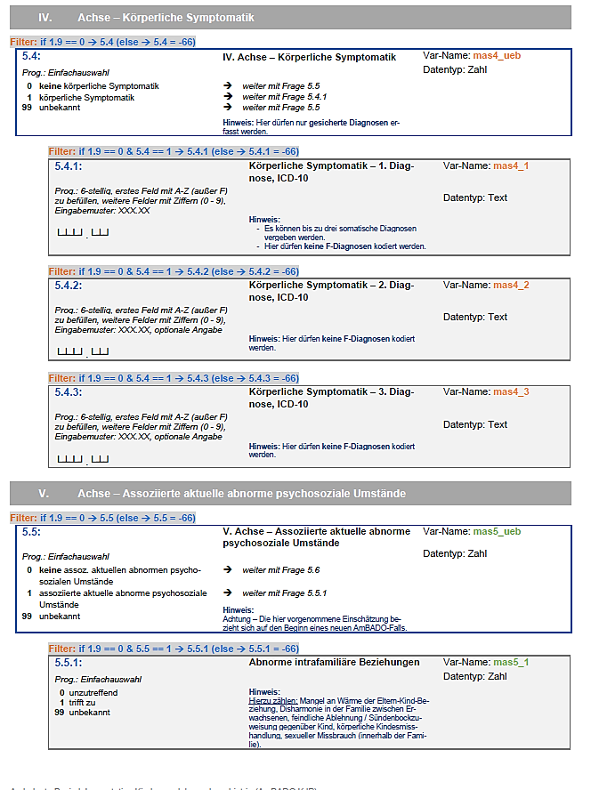
Wichtige Dokumente zur AmBADO
Der Erhebungsbogen
Zweck des Dokuments:
    Überblick über alle zu erfassenden Fragen mit dem Schwerpunkt auf technischen Anforderungen.
    Der Erhebungsbogen sollte zur Program-mierung der Erfassungssysteme/ Eingabemasken herangezogen werden.
    Zur Unterstützung bei der Eingabe der AmBADO-Daten sollte das Glossar herangezogen werden!
Zielgruppe: IT und Software-Anbieter

Slide 22
Wichtige Dokumente zur AmBADO
Der Erhebungsbogen
  Enthaltene Informationen zu den Fragen:
    Fragenummer und Fragetext
    Name der Variable (Var-Name)
    Datentyp (Zahl/Text)
    Antwortoptionen
    Programmierhinweise (z. B. Format der Antwort, gültige Eingabemuster)
    Ausfüllhinweise (Auszüge aus dem Glossar)
    Hinweis, ob die Frage für Kurzversionen obligatorisch ist (gelbe Markierung)

Slide 23
Wichtige Dokumente zur AmBADO
Der Erhebungsbogen
Filterführung:
    Ist eine Frage nur unter einer bestimmten Voraussetzung zu befüllen (z. B. Vollversion des AmBADO-Bogens = „ja“), befindet sich eine Filteranweisung über dem Fragekasten.
    Ist die Frage neben der Kurz-/Vollversion durch eine weitere vorangehende Frage gefiltert, ist das Fragekästchen zusätzlich eingerückt.
    Die Hinweise zur Filterführung sind für die Programmierung der Eingabemaske relevant.

Slide 24
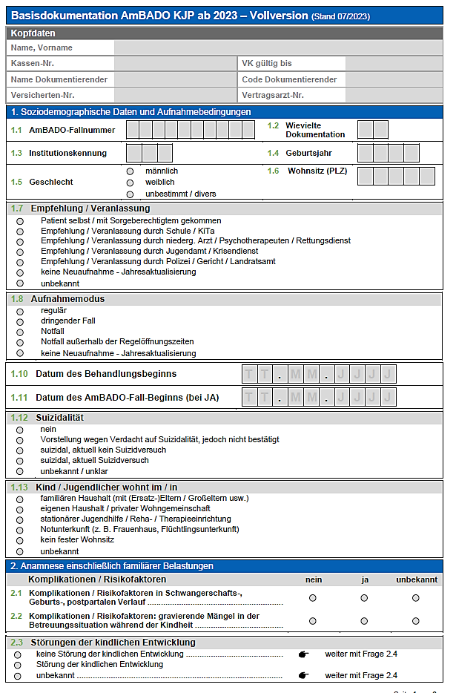
Wichtige Dokumente zur AmBADO
Die Papierbögen
Zweck der Dokumente:
    Ermöglichen einen schnellen Überblick über alle Fragen der AmBADO (ohne Ausfüll- und Programmierhinweise).
    Stehen in zwei Versionen zur Verfügung: Voll- und Kurzversion
    Bieten die Möglichkeit, die AmBADO bei Bedarf zunächst auf Papier auszufüllen und später ins elektronische System zu übertragen.
Zielgruppe:
Behandler/in bzw. Ausfüllende/r

Slide 25
Wichtige Dokumente zur AmBADO
Datenausleitung
Glossar
Erhebungs-bogen
PIA
BIDAQ
Korrektur
Dateneingabe/ Erfassung
Datenprüfung,
Datenaufbereitung, Berichtserstellung
Versand der Berichte

Slide 26
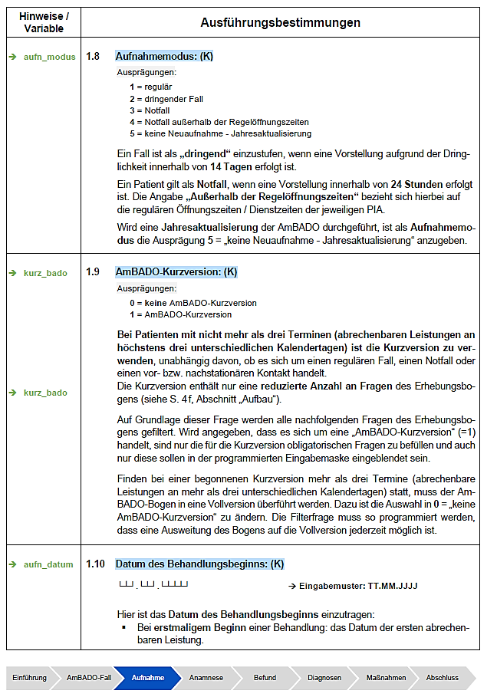
Wichtige Dokumente zur AmBADO
Das Glossar
Zweck des Dokuments:
    Erläuterung der Grundregeln zur AmBADO
    Hilfestellung beim Ausfüllen der AmBADO
    Einheitliche Kodierung der einzelnen Fragen über alle PIA hinweg
Zielgruppe:
Behandler/in bzw. Ausfüllende/r
In Bezug auf die Umsetzung inhaltlicher Regelungen ist das Glossar auch für die IT/ Software-Anbieter relevant.

Slide 27
Wichtige Dokumente zur AmBADO
Das Glossar - Kapitelübersicht
A. Einführung:
    Entwicklung und Ursprung der AmBADO
    Zweck der AmBADO
    Hinweise zum Datenschutz
    Aufbau der AmBADO
  B. Wann wird dokumentiert?
    Erläuterung „AmBADO-Fall“ & Grundregeln
  C. Was wird i. d. einz. Teilen dokumentiert?
    Ausführungsbestimmungen zu allen Fragen
  D. Datenübermittlung
    Hinweise zur Übermittlung der Daten

Slide 28
Wichtige Dokumente zur AmBADO
Das Glossar - Inhalte
Kapitel C - Enthaltene Informationen zu den Fragen:
    Name der Variable zur jeweiligen Frage
    Fragetext und Antwortoptionen
    Ausführliche Ausfüllhinweise
    Kennzeichnung der für die Kurzversion relevanten Fragen
    Hinweise, ob sich die Kodierung der Frage auf den Behandlungsbeginn oder das Behand-lungsende bezieht
    Hinweise zu Filterfragen (Anweisung, welche nachfolgenden Fragen nicht kodiert werden müssen)

Slide 29
Wichtige Dokumente zur AmBADO
Das Glossar - Aufbau
Zwei-spaltiger Aufbau:
    Rechte Spalte: Ausführungsbestimmungen
    Linke Spalte: Schlagworte zur AmBADO, Namen der Variablen
  Einfärbung der Item-Namen:
    grün: Kodierung der Frage bezieht sich auf den Behandlungsbeginn
    orange: Kodierung der Frage bezieht sich auf den Verlauf und die Ergebnisse der Behandlung
Registerzeile am Ende jeder Seite
    Inhaltlicher Aufbau des Glossars abgebildet
Schnellere Orientierung, gezieltes Suchen von Fragen bzw. Abschnitten!

Slide 30
Wichtige Dokumente zur AmBADO
Datenausleitung
Glossar
Übergabe-formular
Erhebungs-bogen
PIA
BIDAQ
Korrektur
Dateneingabe/ Erfassung
Datenprüfung,
Datenaufbereitung, Berichtserstellung
Versand der Berichte

Slide 31
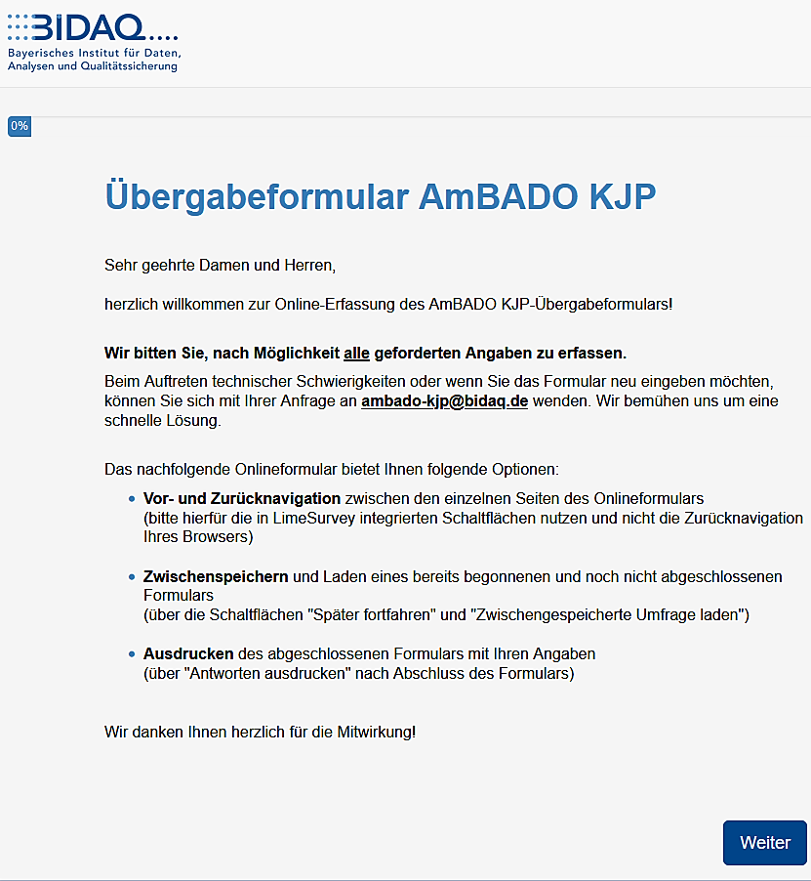
Wichtige Dokumente zur AmBADO
Das Übergabeformular
Ist bei der Übermittlung der ausgelei-
teten PIA-Daten online auszufüllen.
Beinhaltet wichtige Informationen
zur PIA und den übermittelten Daten:
    Ansprechpartner der PIA
    Infos zur verwendeten Software
    Umfang der Daten
    Verteiler Berichtsversand
Zielgruppe: AmBADO-Beauftragte/r
der PIA und BIDAQ

Slide 32
Wichtige Dokumente zur AmBADO
Datenausleitung
Glossar
Übergabe-formular
Erhebungs-bogen
PIA
BIDAQ
Korrektur
Dateneingabe/ Erfassung
Datenprüfung,
Datenaufbereitung, Berichtserstellung
Auswer-tungsmatrix
Versand der Berichte

Slide 33
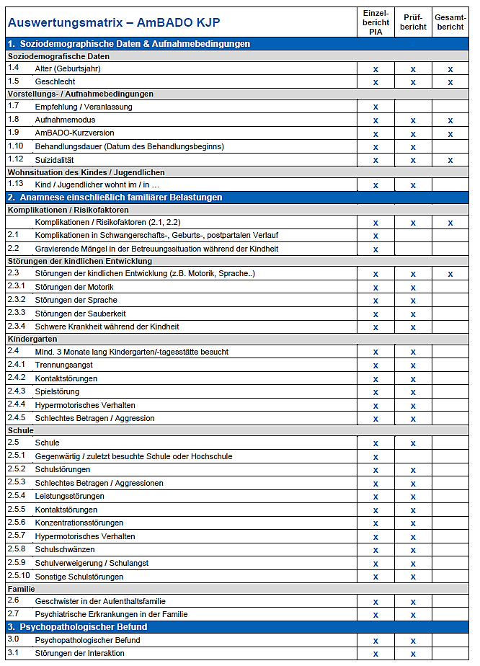
Wichtige Dokumente zur AmBADO
Die Auswertungsmatrix
Auflistung aller Fragen, die ausgewertet werden
Überblick über die zwischen den Verein-barungspartnern verhandelte Auswahl der Fragen für die unterschiedlichen Berichtsarten
Berichtsarten:
    Einzelbericht PIA
    Prüfbericht PIA
    Gesamtbericht Bayern
Wer erhält welche Berichte ? → Folien 14-15
Zielgruppe: AmBADO-Beauftragte/r der PIA, Prüfungsbeauftragte/r der PIA

Slide 34
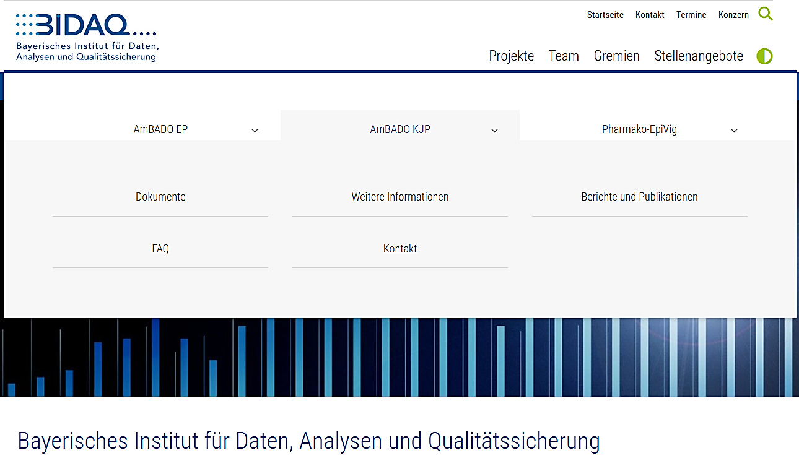

Wichtige Dokumente zur AmBADO
Alle relevanten Dokumente stehen auf der BIDAQ- Homepage für Sie bereit:
https://bidaq.de

Slide 35
Wichtige Dokumente zur AmBADO –
Richtig oder Falsch? (1)
Hier sind einige Aussagen zu den Dokumenten der AmBADO.
Nun sind Sie an der Reihe! Welche Aussagen sind richtig, welche falsch?
Aussage | Richtig oder falsch?
Der Erhebungsbogen gibt einen detaillierten Überblick über alle zu erfassenden Fragen.
Der Erhebungsbogen enthält Programmier-hinweise, zeigt aber nicht an, welche Fragen für die Kurzversion obligatorisch sind.
Der Erhebungsbogen enthält ausführliche Ausfüllhinweise und kann bei der Eingabe von AmBADO-Daten hilfreich sein.
Das Glossar enthält nur Informationen zu einer bestimmten Auswahl an besonders komplizierten Fragen.

Slide 36
Wichtige Dokumente zur AmBADO –
Richtig oder Falsch? (1)
Hier sind einige Aussagen zu den Dokumenten der AmBADO.
Nun sind Sie an der Reihe! Welche Aussagen sind richtig, welche falsch?
Aussage | Richtig oder falsch?
Der Erhebungsbogen gibt einen detaillierten Überblick über alle zu erfassenden Fragen. | Richtig
Der Erhebungsbogen enthält Programmier-hinweise, zeigt aber nicht an, welche Fragen für die Kurzversion obligatorisch sind. | Falsch
Der Erhebungsbogen enthält ausführliche Ausfüllhinweise und kann bei der Eingabe von AmBADO-Daten hilfreich sein. | Falsch
Das Glossar enthält nur Informationen zu einer bestimmten Auswahl an besonders komplizierten Fragen. | Falsch
→ Obligatorische
Fragen sind
markiert.
→ Enthält nur kurze
Auszüge der Aus-
füllhinweise.
→ Informationen zu
allen zu erhebenden
Fragen.

Slide 37
Wichtige Dokumente zur AmBADO –
Richtig oder Falsch? (2)
Hier sind einige Aussagen zu den Dokumenten der AmBADO.
Nun sind Sie an der Reihe! Welche Aussagen sind richtig, welche falsch?
Aussage | Richtig oder falsch?
Das Glossar ist hauptsächlich für die Programmierer der Eingabemasken zur Erfassung der Daten hilfreich.
Das Glossar enthält sowohl den Fragetext, die Antwortoptionen als auch ausführliche Kodier-anweisungen zu den einzelnen Fragen.
Ist ein Item-Name in der linken Spalte des Glos-sars orange eingefärbt, bezieht sich die Kodie-rung der Frage auf den Behandlungsbeginn.
Das Übergabeformular und die Auswertungs-matrix enthalten keine hilfreichen Informationen zum Befüllen der AmBADO.

Slide 38
Wichtige Dokumente zur AmBADO –
Richtig oder Falsch? (2)
Hier sind einige Aussagen zu den Dokumenten der AmBADO.
Nun sind Sie an der Reihe! Welche Aussagen sind richtig, welche falsch?
Aussage | Richtig oder falsch?
Das Glossar ist hauptsächlich für die Programmierer der Eingabemasken zur Erfassung der Daten hilfreich. | Falsch
Das Glossar enthält sowohl den Fragetext, die Antwortoptionen als auch ausführliche Kodier-anweisungen zu den einzelnen Fragen. | Richtig
Ist ein Item-Name in der linken Spalte des Glos-sars orange eingefärbt, bezieht sich die Kodie-rung der Frage auf den Behandlungsbeginn. | Falsch
Das Übergabeformular und die Auswertungs-matrix enthalten keine hilfreichen Informationen zum Befüllen der AmBADO. | Richtig
→ Für Behandler/in
bzw. Ausfüllende/n
→ grün =
Behandlungsbeginn
→ orange =
Verlauf/Ergebnisse

Slide 39

Aufbau der AmBADO

Slide 40
Aufbau der AmBADO
Abfolge der Dokumentationsabschnitte:
Soziodemographische Daten und Aufnahmebedingungen
Anamnese einschließlich familiärer Belastungen
  Psychopathologischer Befund
  Somatisch-neurologischer Befund
  Diagnosen (Multiaxiales Klassifikationsschema)
  Zusätzliche psychologische Diagnostik
  Maßnahmen
  Abschluss der AmBADO
  Behandlungsergebnis
  Empfohlene Weiterbehandlung/Maßnahmen

Slide 41
Aufbau der AmBADO
Versionen des Erhebungsbogens:
Vollversion vs. Kurzversion
Die Kurzversion enthält eine reduzierte Auswahl an Fragen:
      1. Soziodemographische Daten und Aufnahmebedingungen: 1.1, 1.2, 1.3,
      1.4, 1.5, 1.6, 1.7, 1.8, 1.9, 1.10, 1.11, 1.12
      3. Psychopathologischer Befund: alle Fragen von 3.0 bis 3.17
      5. Diagnosen Achse I - Klinisch-psychiatrisches Syndrom: 5.1, 5.1.1 - 5.1.4
      8. Abschluss der AmBADO: 8.1, 8.2, 8.3, 8.4
      10. Empfohlene Weiterbehandlung/Maßnahmen: 10.0, 10.1, 10.2, 10.3, 10.4
  Die in der Kurzversion enthaltenen Fragen sind im Glossar mit einem „(K)“ gekennzeichnet.
  Um einen schnellen Überblick über die Fragen zu erhalten, kann der Papier-bogen zur Kurzversion herangezogen werden.

Slide 42

Aufbau der AmBADO
Handhabung der Kurzversion:
Die Kurzversion ist für Patienten gedacht, zu denen nicht alle geforderten Informationen der Vollversion vorliegen:
    vor-/nachstationäre Kontakte
    Notfallbehandlungen
    Patienten, die nach ein oder zwei Terminen die Behandlung abbrechen
Regelung zur Verwendung:
    Die Kurzversion ist bei Patienten mit nicht mehr als drei Terminen (abrechenbare Leistungen an höchstens drei unterschiedlichen Kalendertagen) zu verwenden.
    Begonnene Kurzversion + abrechenbare Leistung an einem weiteren Tag
    => Überführung in eine Vollversion!

Slide 43
Aufbau der AmBADO
Handhabung der Kurzversion:
Ausweitung auf die Vollversion vs. Anlage einer weiteren Kurzversion:
    Eine weitere Kurzversion darf angelegt werden, wenn beim vorherigen Bogen einer der folgenden Abschlussgründe vorliegt:
        expressis verbis / reguläre Beendigung der Behandlung
        zwei leistungsabrechnungsfreie Quartale
    → Hierbei dürfen auch mehrere Kurzversionen in einem Quartal anfallen.
    Trifft keiner dieser Abschlussgründe zu, ist die Kurzversion bis zum Ablauf von zwei leistungsabrechnungsfreien Quartalen für die Weiterverwendung bzw. Überführung
    in die Vollversion offen zu halten.
    Beispiel: Patient/-in kommt nach einem Abbruch der Behandlung innerhalb der kommenden zwei Quartale erneut in die PIA → wäre die Kurzversion weiterzuführen bzw. beim Überschreiten von drei Terminen in eine Vollversion zu überführen.
Notes:
Gibt es an dieser Stelle noch Fragen zum Umgang mit der Kurzversion?
Verweis auf Empfehlung des Fachbeirats!!

Slide 44
Aufbau der AmBADO
Handhabung der Kurzversion:
Ausweitung auf die Vollversion vs. Anlage einer weiteren Kurzversion: Sonderfall „Jahresaktualisierung“
    Besteht zum Patienten / zur Patientin eine AmBADO-Vollversion, die jahresaktualisiert werden muss, ist die Vollversion beizubehalten (unabhängig von der Anzahl der weiteren Termine nach Jahresaktualisierung).
    Besteht zum Zeitpunkt der Jahresaktualisierung zum Patienten / zur Patientin eine AmBADO-Kurzversion, ist der Bogen bei der aktualisierten Neuanlage auf die Vollversion auszuweiten.
Q3/2020 – Zeitpunkt der „Erstanlage der Bogens“ | Q3/2021 – Zeitpunkt der Jahresaktualisierung
Vollversion | 1. Bogen: Vollversion 2. Bogen: Vollversion beibehalten
Kurzversion | 1. Bogen: Kurzversion 2. Bogen: Vollversion verwenden
Notes:
Gibt es an dieser Stelle noch Fragen zum Umgang mit der Kurzversion?
Verweis auf Empfehlung des Fachbeirats!!

Slide 45
Aufbau der AmBADO
Filterführung durch den Bogen:
Übergeordnete Fragen = Filterfragen
    dienen der Führung durch den Erhebungsbogen
    z.B. 2.5 „Schule“, 3.0 „Psychopathologischer Befund“
      Überblicksfrage = „nein / trifft nicht zu / entfällt“ → alle nachfolgenden Items zu diesem Thema müssen nicht beantwortet werden
      Items 2.5.1 bis 2.5.10 (Schule) und 3.1 bis 3.17 (psychopathologischer Befund) sollen übersprungen bzw. vom Eingabesystem ausgeblendet werden
Vereinfachung der Kodierung:
Es muss nicht bei jedem Einzelitem „nein“ / „trifft nicht zu“ angegeben werden, sondern nur bei der übergeordneten Filterfrage (Überblicksfrage)!

Slide 46

Definition „AmBADO-Fall“

Slide 47

Der AmBADO-Fall
Ein AmBADO-Fall =
ein abgeschlossener AmBADO-Erhebungsbogen
Grundlage der Berichte (eine Zeile in der Datendatei, die ausgeleitet wird)
Dokumentation eines Behandlungsabschnittes eines Patienten
Ein AmBADO-Fall ≠
Patient (für einen Patienten können mehrere AmBADOs anfallen)
Quartalsfall (ein AmBADO-Fall generiert i. d. R. mehrere Quartalsfälle)
Abbildung der gesamten Behandlung eines Patienten (umfasst immer nur Behandlungsabschnitte von höchstens 5 Quartalen)

Slide 48
Wann ist eine AmBADO anzulegen?
AmBADO-pflichtige Behandlungen:
ambulante Behandlung +
gesetzlich versicherte/r Patient/-in +
Behandlung wird über die PIA abgerechnet !
Vollversion oder Kurzversion?
Die Kurzversion ist bei Patienten mit nicht mehr als drei Terminen (abrechenbare Leis-tungen an höchstens drei unterschiedlichen Kalendertagen) zu verwenden. Sollte an weiteren Kalendertagen eine abrechenbare Leistung erfolgen, muss die Vollversion der AmBADO verwendet werden.
Definition „Patientenkontakt“:
Patientenkontakt = jeder Kontakt, der zu einer abrechenbaren Leistung führt!
Ohne Beschränkung auf persönlichen Kontakt → Patient/-in muss hierfür nicht in der Ambulanz anwesend gewesen sein.
Sowohl für reguläre Be-handlungen als auch für vor-/nachstationäre Kon-takte und Notfälle, auf die alle drei genannten Krite-rien zutreffen, ist eine AmBADO anzulegen.
AmBADO
KJP

Slide 49
Wann ist eine AmBADO anzulegen?
Beginn der AmBADO:
Die AmBADO beginnt mit dem Tag des ersten Patientenkontakts → Item 1.10 „Datum des Behandlungsbeginns“ = Datum der ersten abrechenbaren Leistung
Die AmBADO sollte zu diesem Zeitpunkt auch angelegt und abgerechnet werden.
Die Abschnitte 1 bis 4 und die Fragen 5.5 und 5.6 des 5. Abschnittes beziehen sich auf den Behandlungsbeginn. Es wird empfohlen, diese Fragen beim Anlegen der AmBADO bzw. zeitnah zu kodieren:
→ Soziodemographische Daten und Aufnahmebedingungen (Kapitel 1)
→ Anamnese, Psychopathologischer Befund, Somatisch-neurologischer Befund (Kapitel 2-4)
→ Assoziierte aktuelle abnorme psychosoziale Umstände (Frage 5.5)
→ Globale Beurteilung des psychosozialen Funktionsniveaus (Frage 5.6)
Hinweis: Diese Fragen sind im Glossar bzw. Papierbogen grün markiert.
Achtung:
Vor dem Anlegen einer neuen AmBADO ist zu prüfen, ob eine offene Dokumentation zum/ zur Patienten/in im Erfassungssystem zu finden ist und ob diese weitergeführt werden darf oder abgeschlossen werden muss!

Slide 50
Wann ist eine AmBADO abzuschließen?
Abschluss der AmBADO:
reguläre Beendigung der Behandlung
wenn in zwei aufeinander folgenden Quartalen keine Ambulanzleistungen erbracht bzw. abgerechnet wurden (zwei leistungsabrechnungsfreie Quartale)
wenn eine Jahresaktualisierung durchzuführen ist (s. nachfolgende Folien)
→ Vervollständigung des Erhebungsbogens:
Die Abschnitte 5 (ohne Items 5.5 bis 5.6) bis 10 müssen vervollständigt werden. Diese Fragen beziehen sich auf den Verlauf und die Ergebnisse der Behandlung:
→ Diagnosen (MAS), Zusätzliche psychologische Diagnostik, Maßnahmen (Kapitel 5-7)
→ Abschluss d. AmBADO, Behandlungsergebnis, Empf. Weiterbehandlung/Maßnahm. (Kapitel 8-10)
Hinweis: Diese Fragen sind im Glossar bzw. Papierbogen orange markiert.
Bei Frage 8.1 "Abschluss der AmBADO" ist das Datum der letzten abrechenbaren Leistung einzutragen.

Slide 51
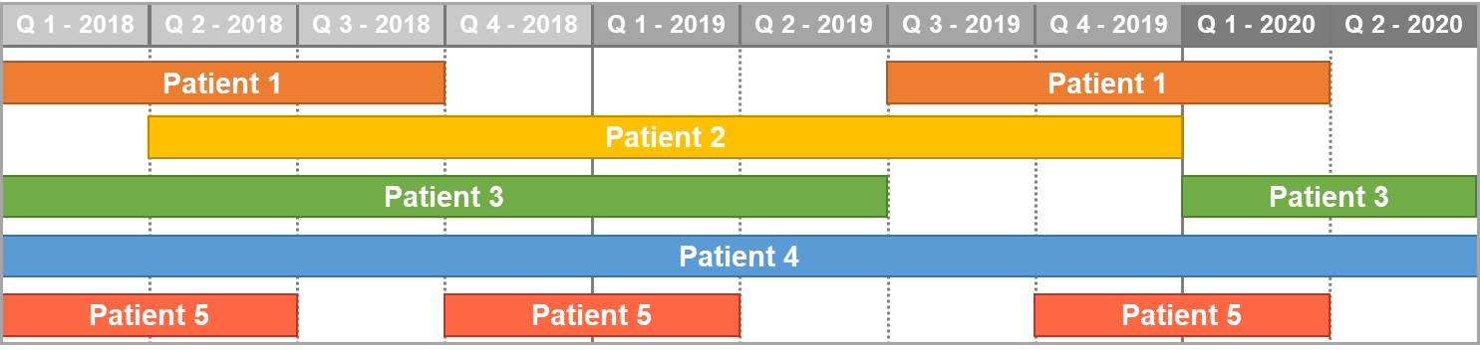
Die Jahresaktualisierung bei Langzeitbehandlungen
Langzeitbehandlungen in der AmBADO:
Ein/-e Patient/-in gilt in der AmBADO als „Langzeitbehandlung“, wenn die Behandlungs-dauer über 4 Quartale (mit max. einem Quartal ohne Termine/Leistungen) hinausgeht.
    Handelt es sich bei den hier abgebildeten Behandlungsverläufen um Langzeitfälle gemäß der AmBADO?

Slide 52
Die Jahresaktualisierung bei Langzeitbehandlungen
Langzeitbehandlungen in der AmBADO:
Patient 1: Nein, keine über 4 Quartale hinausgehende Behandlung.
Patient 2: Ja, Behandlung erstreckt sich über 7 Quartale.
Patient 3: Ja, Behandlung erstreckt sich über 6 Quartale.
Patient 4: Ja, Behandlung erstreckt sich über 10 Quartale.
Patient 5: Ja, Behandlung erstreckt sich über 5 Quartale (Zwischen den Patientenkontakten, darf
auch ein Quartal ohne Termine/Leistungen sein. Dieses wird trotzdem mitgezählt.)

Slide 53
Die Jahresaktualisierung bei Langzeitbehandlungen
Der AmBADO-Fall bei Langzeitbehandlungen:
Bei Langzeitpatienten (Behandlungsdauer > 4 Quartale) ist eine Jahres-aktualisierungen der AmBADO durchzuführen.
Die Jahresaktualisierung kann zu folgenden Zeitpunkten anfallen:
    In der Regel ist die Jahresaktualisierung des AmBADO-Falls beim ersten Patienten-kontakt im fünften Quartal durchzuführen (nach Ablauf von 4 Quartalen, in denen der Patient behandelt wurde).
    Kommt es zu keinem Patientenkontakt (keiner abrechenbare Leistung) im fünften Quartal, sondern erst im sechsten, ist die Jahresaktualisierung im 6. Quartal durch-zuführen.
    Achtung: Patientenkontakt weder im 5. noch im 6. Quartal
    → Keine Langzeitbehandlung nach AmBADO-Definition
    → Keine Jahresaktualisierung notwendig
    → Beendigung der AmBADO nach 2 leistungsabrechnungsfreien Quartalen

Slide 54
Die Jahresaktualisierung bei Langzeitbehandlungen
Hinweise zur Jahresaktualisierung:
Wie ist die Jahresaktualisierung durchzuführen?
    Offener AmBADO-Fall muss bei erstem Patientenkontakt im 5. oder 6. Quartal abgeschlossen werden
        Frage 8.2 „Abschlussgrund“ → „Jahresaktualisierung bei Langzeitbehandlungen“
        Frage 8.1 "Abschluss der AmBADO" → Datum des ersten Patientenkontakts (der ersten abrechenbaren Leistung) im entsprechenden Quartal
    Neuer AmBADO-Fall muss angelegt werden
        Frage 1.11 "Datum des AmBADO-Fall-Beginns bei Jahresaktualisierung" → Datum des ersten Patientenkontakts (der ersten abrechenbaren Leistung) im entsprechen-den Quartal
        Frage 1.8 „Aufnahmemodus“ → „keine Neuaufnahme – Jahresaktualisierung“
        Fragen der Abschnitte 1 bis 4 und Fragen 5.5 bis 5.6 sind auszufüllen → beziehen
        sich auf den Zeitpunkt des Anlegens der neuen AmBADO

Slide 55

Die Jahresaktualisierung bei Langzeitbehandlungen
Hinweise zur Jahresaktualisierung:
Welche Angaben sind im neuen Bogen „zu aktualisieren“?
        Bei einer Jahresaktualisierung sind alle Fragen neu zu kodieren, bei denen sich Veränderungen ergeben haben.
        Stets unverändert bleiben lediglich die Angaben zu folgenden Fragen:
        1.3 Institutionskennung
        1.4 Geburtsjahr des Patienten
        1.10 Datum des Behandlungsbeginns
Jahresaktualisierung:
derzeit noch offenen AmBADO-Fall (AmBADO- Bogen) abschließen
neuen AmBADO-Fall anlegen
Datum Abschluss des alten AmBADO-Falls =
Datum Beginn des neuen AmBADO-Falls = Datum erster Patientenkontakt im 5./6. Quartal

Slide 56
Die Jahresaktualisierung bei Langzeitbehandlungen
Hinweise zur Jahresaktualisierung:
    In welchem Quartal ist eine Jahresaktualisierung (JA) durchzuführen?

Slide 57
Die Jahresaktualisierung bei Langzeitbehandlungen
Hinweise zur Jahresaktualisierung:
    In welchem Quartal ist eine Jahresaktualisierung (JA) durchzuführen? → = JA

Slide 58

Zusammenfassung: AmBADO-Fall
Ein AmBADO-Fall kann unterschiedliche Zeiträume umfassen:
Bei Behandlungen, die nur bis zu 4 Quartale andauern, umfasst der AmBADO-Fall den gesamten Zeitraum von der Aufnahme des Patienten bis zur Beendigung der Behandlung.
Aus Behandlungen, die mehr als 4 Quartale andauern (= Langzeitbehandlungen), resultieren mehrere AmBADO-Fälle:
    Der erste AmBADO-Fall beginnt mit dem Tag des ersten Patientenkontaktes in der PIA und geht bis zum Tag der Jahresaktualisierung (erster Patientenkontakt im fünften Behandlungsquartal).
    Jeder nachfolgende AmBADO-Fall beginnt mit dem Tag der Jahresaktualisierung
    und umfasst den Zeitraum bis zur nächsten Jahresaktualisierung oder bis zur
    Beendigung der Behandlung.

Slide 59
Zusammenfassung: AmBADO-Fall
 | Beginn AmBADO-Fall | Abschluss AmBADO-Fall | Art der Beendigung
Behandlung <= 4 Quartale | Behandlungs-beginn | Behandlungsende | reguläre Beendigung der Behandlung
 | Behandlungs-beginn | zwei leistungsabrech-nungsfreie Quartale | Beendigung aufgrund zwei leistungsabrechnungsfreier Quartale → unter 8.3 Grund hierfür angeben: vorzeitige Beendigung / Abbruch der Behand. durch Patienten/Eltern vorzeitige Beendigung der Behand. durch Behandler teilstationäre Behandlung vollstationäre Behandlung unbekannt
> 4 Quartale | Behandlungs-beginn | Jahresaktualisierung im 5. Quartal | Jahresaktualisierung bei Langzeitbehandlungen (keine Beendigung der Behandlung)
 | Tag der Jahres-aktualisierung | Behandlungsende zwei leistungsabrech-nungsfreie Quartale Jahresaktualisierung im 5. Quartal | reguläre Beendigung der Behandlung Beendigung aufgrund zwei leistungsabrechnungs-freier Quartale (inkl. Grund unter 8.3) Jahresaktualisierung bei Langzeitbehandlungen (keine Beendigung der Behandlung)

Slide 60
Der AmBADO-Fall – Richtig oder Falsch? (1)
Hier sind einige Aussagen zum AmBADO-Fall.
Nun sind Sie an der Reihe! Welche Aussagen sind richtig, welche falsch?
Aussage | Richtig oder falsch?
Nur gesetzlich versicherte Patienten/innen sind AmBADO-pflichtig, privat versicherte nicht.
Für Notfälle muss nicht zwingend eine AmBADO angelegt werden.
Die Kurzversion der AmBADO ist bei Patienten/ innen mit bis zu zwei Terminen zu verwenden.
Als Patientenkontakt zählt nur der persönliche Kontakt zum/zur Patienten/in.

Slide 61
Der AmBADO-Fall – Richtig oder Falsch? (1)
Hier sind einige Aussagen zum AmBADO-Fall.
Nun sind Sie an der Reihe! Welche Aussagen sind richtig, welche falsch?
Aussage | Richtig oder falsch?
Nur gesetzlich versicherte Patienten/innen sind AmBADO-pflichtig, privat versicherte nicht. | Richtig
Für Notfälle muss nicht zwingend eine AmBADO angelegt werden. | Falsch
Die Kurzversion der AmBADO ist bei Patienten/ innen mit bis zu zwei Terminen zu verwenden. | Falsch
Als Patientenkontakt zählt nur der persönliche Kontakt zum/zur Patienten/in. | Falsch
→ AmBADO für Not-
fälle verpflichtend
→ bis zu drei Termine
(Leistungen an max.
3 Kalendertagen)
→ jede abrechenbare
Leistung

Slide 62
Der AmBADO-Fall – Richtig oder Falsch? (2)
Hier sind einige Aussagen zum AmBADO-Fall.
Nun sind Sie an der Reihe! Welche Aussagen sind richtig, welche falsch?
Aussage | Richtig oder falsch?
Pro Patient/-in gibt es immer nur einen AmBADO-Fall im Jahr.
Ein AmBADO-Fall kann nicht mit einem Quartalsfall gleichgesetzt werden.
Ein AmBADO-Fall bildet immer die gesamte Behandlung des Patienten ab.
Die Jahresaktualisierung eines AmBADO-Bogens muss im vierten Behandlungsquartal erfolgen.
Eine AmBADO darf rückwirkend beendet werden, wenn zwei leistungsabrechnungsfreie Quartale vorliegen.

Slide 63
Der AmBADO-Fall – Richtig oder Falsch? (2)
Hier sind einige Aussagen zum AmBADO-Fall.
Nun sind Sie an der Reihe! Welche Aussagen sind richtig, welche falsch?
Aussage | Richtig oder falsch?
Pro Patient/-in gibt es immer nur einen AmBADO-Fall im Jahr. | Falsch
Ein AmBADO-Fall kann nicht mit einem Quartalsfall gleichgesetzt werden. | Richtig
Ein AmBADO-Fall bildet immer die gesamte Behandlung des Patienten ab. | Falsch
Die Jahresaktualisierung eines AmBADO-Bogens muss im vierten Behandlungsquartal erfolgen. | Falsch
Eine AmBADO darf rückwirkend beendet werden, wenn zwei leistungsabrechnungsfreie Quartale vorliegen. | Richtig
→ auch mehrere Fälle
pro Jahr möglich
→ umfasst höchstens
4 Quartale
→ nach 4 Quartalen,
im 5./6. Behand-
lungsquartal

Slide 64
Der AmBADO-Fall - Zeitstrahlbeispiele
Hier sind beispielhafte Behandlungsverläufe abgetragen.
Nun sind Sie an der Reihe! Können Sie die Fragen richtig beantworten?
2020 |  |  |  | 2021 |  |  |  | 2022 |  | Wie viele AmBADO-Fälle sind im Jahr 2021 anzulegen? | Wie viele AmBADO-Fälle sind im Jahr 2021 abzuschließen?
Q1 | Q2 | Q3 | Q4 | Q1 | Q2 | Q3 | Q4 | Q1 | Q2

Slide 65
Der AmBADO-Fall - Zeitstrahlbeispiele
Hier sind beispielhafte Behandlungsverläufe abgetragen.
Nun sind Sie an der Reihe! Können Sie die Fragen richtig beantworten?
2020 |  |  |  | 2021 |  |  |  | 2022 |  | Wie viele AmBADO-Fälle sind im Jahr 2021 anzulegen? | Wie viele AmBADO-Fälle sind im Jahr 2021 abzuschließen?
Q1 | Q2 | Q3 | Q4 | Q1 | Q2 | Q3 | Q4 | Q1 | Q2
 |  |  |  | A |  | E |  |  |  | 1 | 1
 |  |  | A | E |  |  |  |  |  | 0 | 1
 |  | A |  |  |  | JA |  |  |  | 1 | 1
 |  |  |  |  |  | A |  |  |  | 1 | 0
 |  |  |  |  |  |  | A |  |  | 1 | 0
 |  |  | A | E |  |  | A |  |  | 1 | 1
 |  | A |  |  |  | JA | E |  |  | 1 | 2
 |  |  |  | A |  | E |  |  |  | 1 | 1
A= Anfang E = Ende JA = Jahresaktualisierung

Slide 66
Der AmBADO-Fall –
Wann anlegen, wann abschließen? (1)
Hier sind beispielhafte Behandlungsverläufe beschrieben.
Nun sind Sie an der Reihe! Wann ist ein AmBADO-Bogen anzulegen, wann abzuschließen?
Patient A:
Datum | Ereignis | Anlegen und Abschließen der AmBADO?
12.12.19 | Mutter ruft im Sekretariat der PIA an (Informationen & Terminvereinbarung)
15.01.20 | Erster Termin des Patienten in der PIA
03.02.20 | Termin des Patienten in der PIA
10.03.20 | Patient erscheint nicht zum Termin
25.03.20 | Patient erscheint erneut nicht zum Termin. Mutter ruft im Sekretariat an und teilt mit, dass der Patient nicht mehr in die PIA kommen wird.

Slide 67
Der AmBADO-Fall –
Wann anlegen, wann abschließen? (1)
Hier sind beispielhafte Behandlungsverläufe beschrieben.
Nun sind Sie an der Reihe! Wann ist ein AmBADO-Bogen anzulegen, wann abzuschließen?
Patient A: → ein AmBADO-Fall
Datum | Ereignis | Anlegen und Abschließen der AmBADO?
12.12.19 | Mutter ruft im Sekretariat der PIA an (Informationen & Terminvereinbarung) | -
15.01.20 | Erster Termin des Patienten in der PIA | AmBADO anlegen und abrechnen → Datum Beginn: 15.01.20
03.02.20 | Termin des Patienten in der PIA | -
10.03.20 | Patient erscheint nicht zum Termin | -
25.03.20 | Patient erscheint erneut nicht zum Termin. Mutter ruft im Sekretariat an und teilt mit, dass der Patient nicht mehr in die PIA kommen wird. | Rückwirkende Beendigung der AmBADO Datum Abschluss: 03.02.20 Grund Abschluss: vorzeitige Beendigung durch Patient/Eltern

Slide 68
Der AmBADO-Fall –
Wann anlegen, wann abschließen? (2)
Hier sind beispielhafte Behandlungsverläufe beschrieben.
Nun sind Sie an der Reihe! Wann ist ein AmBADO-Bogen anzulegen, wann abzuschließen?
Patient B:
Datum | Ereignis | Anlegen und Abschließen der AmBADO?
12.01.20 | Erster Termin des Patienten in der PIA
02.02.20 | Telefonat mit der Schule
25.02.20 | Multiprofessionelle Besprechung
27.11.20 | Termin des Patienten in der PIA
12.01.21 | Termin des Patienten in der PIA

Slide 69
Der AmBADO-Fall –
Wann anlegen, wann abschließen? (2)
Hier sind beispielhafte Behandlungsverläufe beschrieben.
Nun sind Sie an der Reihe! Wann ist ein AmBADO-Bogen anzulegen, wann abzuschließen?
Patient B: → zwei AmBADO-Fälle
Datum | Ereignis | Anlegen und Abschließen der AmBADO?
12.01.20 | Erster Termin des Patienten in der PIA | AmBADO anlegen und abrechnen → Datum Beginn: 12.01.20
02.02.20 | Telefonat mit der Schule | -
25.02.20 | Multiprofessionelle Besprechung | -
27.11.20 | Termin des Patienten in der PIA | Rückwirkende Beendigung der ersten AmBADO (zwei leistungsfreie Quartale) Datum Abschluss: 25.02.20 Grund Abschluss: vorzeitige Beendigung der Behand. durch Patienten/Eltern oder Behandler (je nach Situation) neue AmBADO anlegen → Datum Beginn: 27.11.20
12.01.21 | Termin des Patienten in der PIA | -

Slide 70

Hausinterne Zuständigkeiten

Slide 71

Platzhalter: PIA-spezifische Folien
Wer legt die AmBADO an?
Wer sollte die AmBADO befüllen?
Wer ist für das Abschließen der AmBADO zuständig?
Wann ist der Abschluss von offenen AmBADO-Bögen durchzuführen?
Wer ist für die Überprüfung der AmBADO bzw. Erstellung der Prüflisten zuständig?
Wann werden die Prüflisten verteilt?
Erläuterung zum Arbeiten mit den Prüflisten?
Wer sollte die AmBADO abrechnen?

Slide 72


Was ist bei den Fragen zu beachten?
Achtung: In diesem Kapitel wird nur eine Auswahl an Fragen behandelt.
Hinweis zu revisionsbedingten Änderungen: Ist die Frage neu hinzugekommen oder haben sich inhaltliche Änderungen ergeben, wird die Folie mit folgendem Symbol gekennzeichnet:

Slide 73
1. Soziodemographische Daten & Aufnahmebedingungen

Slide 74

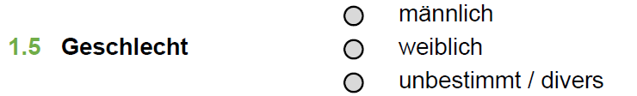

1.5 – Geschlecht & 1.6 – Wohnsitz (PLZ)
Achtung:
Bei der Kodierung des Geschlechts des Kindes/Jugendlichen gilt das offizielle Geschlecht und nicht das biologische.
Antwortoptionen überarbeitet:
Die ehemalige Kategorie „unbestimmt“ wurde erweitert zu „unbestimmt (x) / divers (d)“.
Umgang mit ausländischen PLZ:
Bei einem Wohnsitz außerhalb Deutschlands ist „99999“ einzutragen.

Slide 75
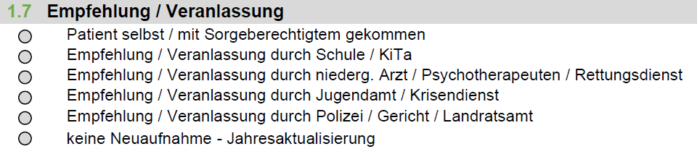
1.7 - Empfehlung / Veranlassung
Achtung: Dies ist eine neue Frage!
Es soll erfasst werden, wie der/die Patient/-in in die PIA gekommen
ist (eigenständig oder durch Zuweisung einer der genannten Institutionen).
Die Antworten sind in hierarchischer Reihenfolge angeordnet: Wenn sowohl die „Empfehlung / Veranlassung durch die Schule“
als auch die „Empfehlung / Veranlassung durch einen Psychothera-peuten“ vorliegt, dann ist letzteres anzugeben.

Slide 76
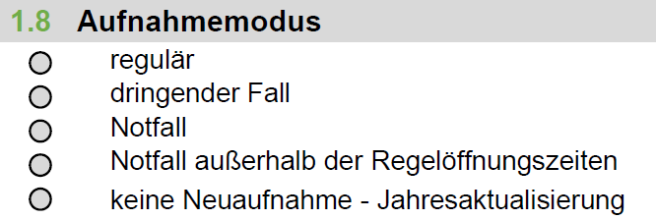
1.8 - Aufnahmemodus
Dringender Fall:
Wenn eine Vorstellung aufgrund der Dringlichkeit innerhalb von 14 Tagen erfolgt ist.
Notfall:
Wenn eine Vorstellung innerhalb von 24 Stunden erfolgt ist.
Außerhalb der Regelöffnungszeiten: Dies bezieht sich auf die regulären Öffnungszeiten der jeweiligen PIA.
Bei einer Jahresaktualisierung:
Hier ist die Antwortoption „keine Neu-aufnahme - Jahresaktualisierung“ bei Anlage des neuen AmBADO-Falls anzugeben.

Slide 77
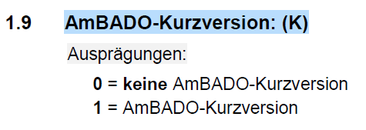
1.9 - AmBADO Kurzversion
Bei Patienten mit nicht mehr als drei Terminen (abrechenbaren Leistungen an höchstens drei unterschiedlichen Kalendertagen) ist die Kurzversion zu verwenden.
Auf Grundlage dieser Frage werden alle nachfolgenden Fragen des Erhebungsbo-gens gefiltert. Wird angegeben, dass es sich um eine „AmBADO-Kurzversion“ handelt, sind nur die für die Kurzversion obligatorischen Fragen zu beantworten.
Finden bei einer begonnenen Kurzversion mehr als drei Termine statt, muss der Am-BADO-Bogen in eine Vollversion überführt werden. Dazu ist die Auswahl bei Frage 1.9
in „keine AmBADO-Kurzversion“ zu ändern.

Slide 78
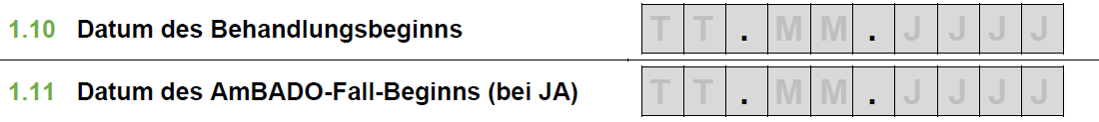
1.10/1.11 - Datum Behandlungsbeginn / AmBADO-Fall-Beg.
1.10 Datum des Behandlungsbeginns:
  Bei erstmaligem Beginn einer Behandlung: Datum der ersten abrechenbaren Leistung.
  Bei Beginn einer neuen Behandlung nach vorausgegangener Beendigung: Datum der ersten abrechenbaren Leistung der neuen Behandlung.
  Bei einer Jahresaktualisierung wird dieses Feld nicht neu kodiert (da kein Ende der Behandlung). Das Datum der vorangegangenen Dokumentation ist beizubehalten.
1.11 Datum des AmBADO-Fall-Beginns:
  Dieses Feld ist nur bei einer Jahresaktualisierung auszufüllen.
  Hier ist das Datum der ersten abrechenbaren Leistung des Quartals, in dem der AmBADO-Fall jahresaktualisiert wird, einzutragen.

Slide 79
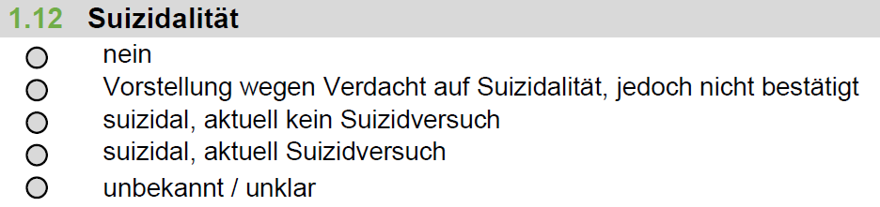
1.12 - Suizidalität
Hier soll die Frage der Suizidalität des/der Patienten/-in zu Beginn des aktuellen AmBADO-Falls eingeschätzt werden.
Bei einer Jahresaktualisierung ist die Suizidalität demnach erneut einzuschätzen und nicht von der vorangegangenen Dokumentation zu übernehmen.
Neue Kategorien:
Die Antwortkategorien wurden angepasst.
Kodierung bei nicht suizidalen Patienten:
Wenn bei Aufnahme ein Verdacht auf Suizidalität besteht, der sich jedoch nicht bestätigt, ist die zweite Antwortoption anzugeben. Die Frage ist nur dann mit „nein“ zu beantworten, wenn Suizidalität zu Beginn des entsprechenden AmBADO-Falls nie ein Thema war.

Slide 80
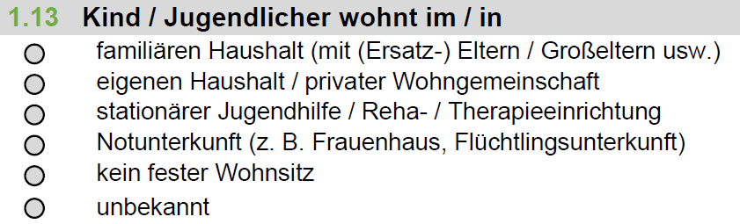
1.13 - Kind / Jugendlicher wohnt im / in
Hier ist die Wohnsituation des Kindes zu erfassen. Die bisherigen Fragen (Bei Mutter, Bei Vater, Andere Wohnsituation) wurden zu einer Frage komprimiert.
Familiärer Haushalt → Patient/-in lebt mit (Ersatz-)Eltern, Großeltern oder sonstigen Verwandten
Eigener Haushalt → Patient/-in lebt alleine oder mit Partner
Private Wohngemeinschaft → Wohngemeinschaften mit Freunden oder sonstigen Personen

Slide 81
2. Anamnese einschließlich familiärer Belastungen

Slide 82
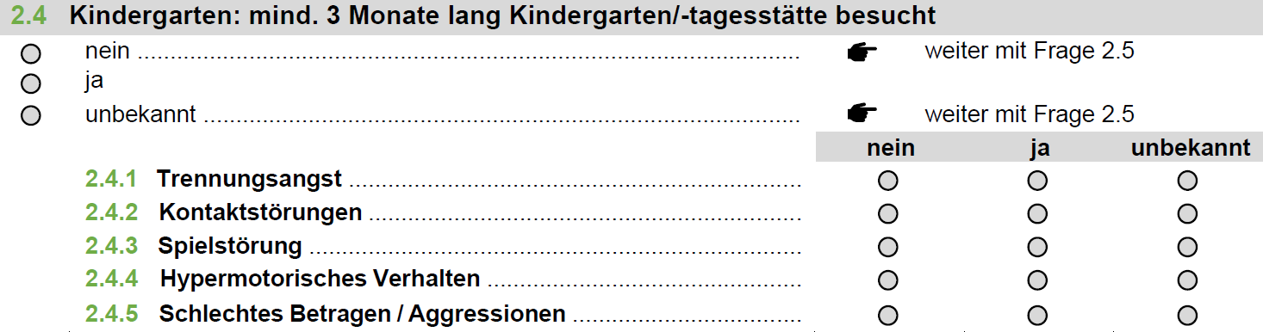
2.4 - Kindergarten
Die Frage bezieht sich nicht nur auf die gegenwärtige Situation. Es soll erfasst werden, ob der/die Patient/-in jemals (für mind. drei Monate) einen Kinder-garten oder eine Kindertagesstätte besucht hat.
Bei den Störungen und Ängsten sind sämtliche Verhaltensauffälligkeiten der bisherigen Kiga/Kita-Besuche zu kodieren (anamnestische Angabe).
Wird angegeben, dass keine der Einrichtungen besucht wurde oder der Besuch unbekannt ist, ist die Abfrage der Störungen nicht zu beantworten.

Slide 83
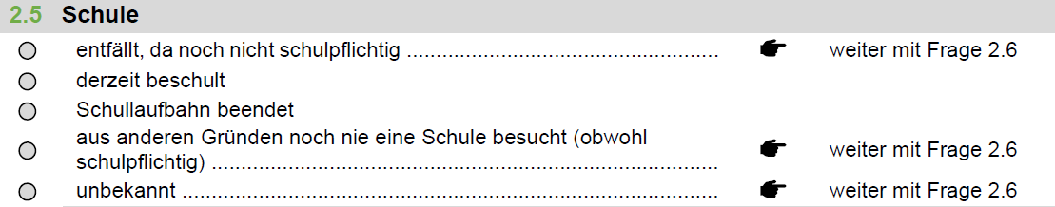
2.5 - Schule
Hier ist zu kodieren, ob sich das Kind / der Jugendliche derzeit in schulischer Ausbildung befindet oder jemals in der Schule war.
„entfällt, da noch nicht schulpflichtig“→ Kategorie für noch nicht schulpflichtige oder aufgrund einer Rückstellung noch nicht eingeschulte Kinder
„derzeit beschult“→ Status „Schüler/in“, auch wenn aktuell kein Schulbesuch vorliegt
„Schullaufbahn beendet“→ Patienten, die ihre Schullaufbahn abgeschlossen haben und/oder Patienten, die im Anschluss eine Hochschule besuchen
„aus anderen Gründen noch nie eine Schule besucht“ → Schulpflichtige Patienten, die aus anderen Gründen bisher keine Schule besucht haben

Slide 84
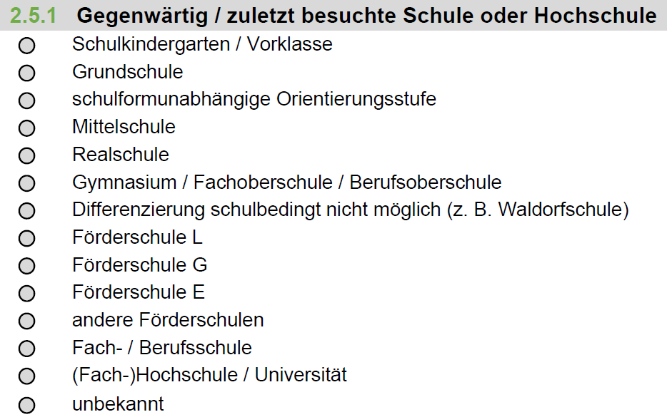
2.5.1 - Gegenwärtig / zuletzt bes. Schule oder Hochschule:
Bei Patienten, die derzeit zur Schule gehen → die zum Behandlungszeit-punkt besuchte Schulform
Bei Patienten, die ihre Schullauf-bahn bereits abgeschlossen haben → die zuletzt besuchte Schulform
Bei Patienten, die die Schule krank-heitsbedingt nicht mehr besuchen → die Schulform, an welcher der Patient gemeldet ist bzw. zuletzt gemeldet war

Slide 85
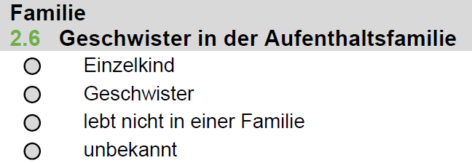
2.6 - Familie
Diese Frage ist 2021 neu hinzugekommen.
Hier sollen sowohl leibliche als auch Halb- und Stiefgeschwister in der gegenwärtigen Aufenthaltsfamilie berücksichtigt werden.

Slide 86
3. Psychopathologischer Befund

Slide 87
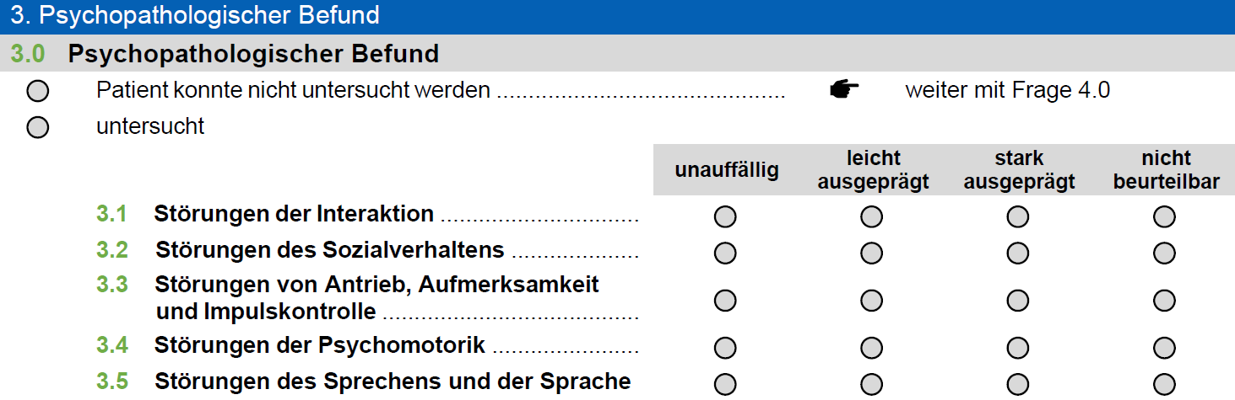
3.0 - Psychopathologischer Befund
Die Antwortoption „Patient konnte nicht untersucht werden“ sollte nicht häufig vor-kommen. In der Regel ist ein psychopathologischer Befund immer zu erheben und auch in der AmBADO zu dokumentieren.
„Patient konnte nicht untersucht werden“ ist deshalb wirklich nur dann auszuwählen, wenn die Erhebung aus triftigen Gründen nicht möglich war. Bei einer Ambulanz-prüfung kann es bei hohem „nicht untersucht“-Anteil zu Rückfragen kommen.

Slide 88
4. Somatisch-neurologischer Befund

Slide 89
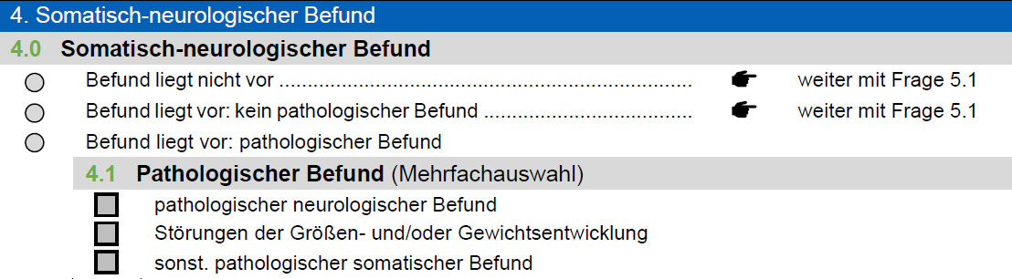
4.0/4.1 - somatisch-neurolog. & pathologischer Befund
Die Abfrage des somatisch-neurologischen Befunds wurde neu strukturiert.
Es darf nun auch ein externer Befund dokumentiert werden.
Die Angabe von Größe und Gewicht entfällt.
Beim pathologischen Befund ist eine Mehrfachauswahl zulässig.

Slide 90
5. Diagnosen (M A S)

Slide 91
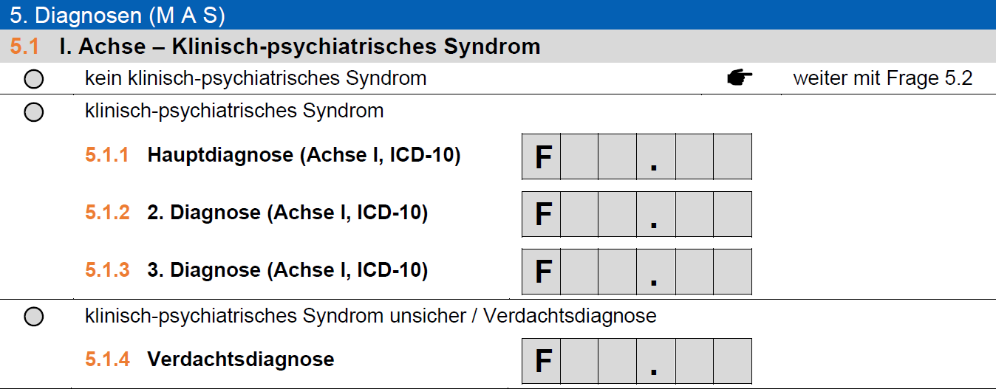
5.1 - I. Achse, 5.1.4 - Verdachtsdiagnose
Die Erfassung der Diagnosen ist nach ICD-10-GM vorzunehmen.
Erlaubt sind dabei folgende Eingabemuster: FXX, FXX.X oder FXX.XX
Hierbei sollen nur diejenigen Stellen angegeben werden, die in der ICD auch tatsächlich vorgesehen sind (bitte keine weiteren Ziffern oder Zeichen anhängen).
Eine Verdachtsdiagnose ist nur anzugeben, wenn keine gesicherte Diagnose vorliegt!

Slide 92
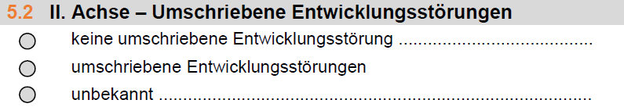
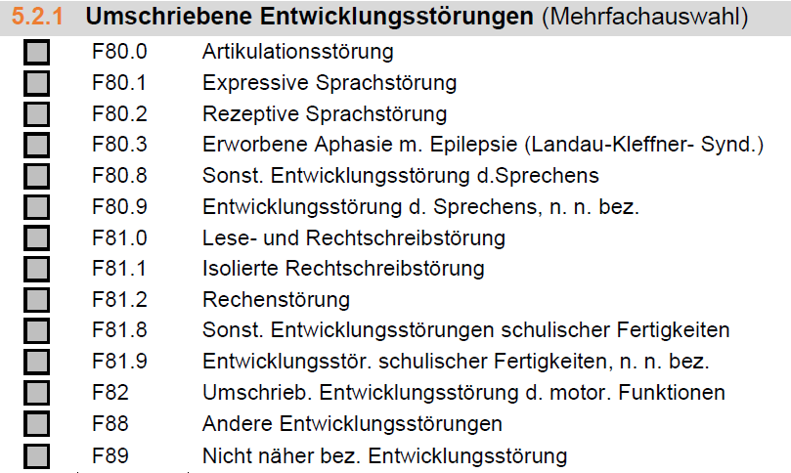
5.2.1 - II. Achse
Achtung: Abweichung von
der ICD-10 Kodierung!
Erhebung der Störungen erfolgt nun durch eine Mehrfachauswahl.
Es sind alle zutreffenden Einzel-störungen auszuwählen (Kombi-nationsstörungen F81.3 und F83 werden hier nicht mehr erfasst).
F80.20 und F80.28 sind unter F80.2 zu erfassen.
Für die Einschätzung der Entwick-lungsstörungen ist der klinische Eindruck ausreichend.

Slide 93
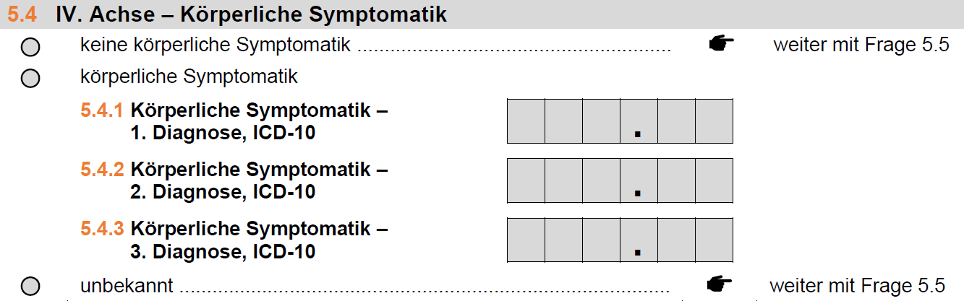
5.4 - IV. Achse
Auf der IV. Achse sind nur gesicherte Diagnosen zu erfassen!
Eine körperliche Erkrankung soll dann kodiert werden, wenn diese für die Behandlung in der PIA relevant ist.
Die Erfassung von F-Diagnosen ist an dieser Stelle nicht erlaubt!

Slide 94
7. Maßnahmen

Slide 95
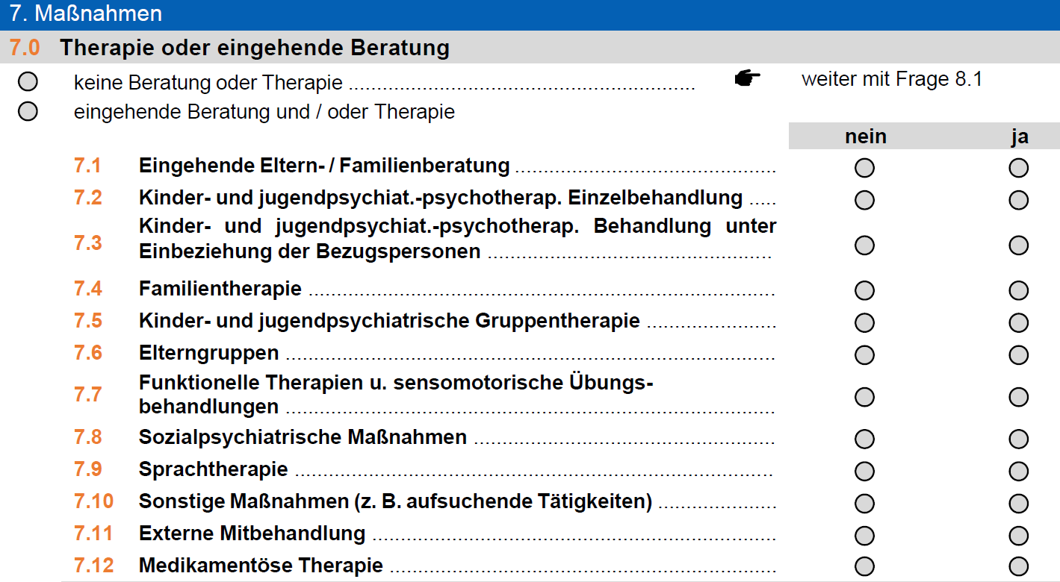
7.0 - Maßnahmen
Notes:
Hier sind alle Fragen markiert, die sich im Zuge der Revision verändert haben oder neu hinzugekommen sind. Diese werden auf der nächsten Folie nochmal angesprochen.

Slide 96
7.0 - Maßnahmen
Unter Maßnahmen sind sowohl Beratung (auch und insbesondere in Zusammenhang mit Diagnostik) als auch Therapie zu kodieren.
Folgende Maßnahmen sind neu hinzugekommen:
    Eingehende Eltern-/Familienberatung:
    Eingehende Beratung der Eltern/Familie in Zusammenhang mit diagnostischer Abklärung / Krisenintervention
    Aufspaltung Kinder-/jugendpsychiatrisch-psychotherapeutischen Behandlung:
    Einzelbehandlung vs. Behandlung unter Einbeziehung der Bezugspersonen
    Familientherapie:
    Einbeziehung von Familienmitgliedern im Rahmen der Behandlung, die über die direkte Bezugsperson hinausgeht
    Sprachtherapie
    Externe Mitbehandlung:
    Überweisung eines Patienten zu externen Ärzten/Therapeuten im Rahmen einer Gesamtbehandlung / eines Therapieplans

Slide 97
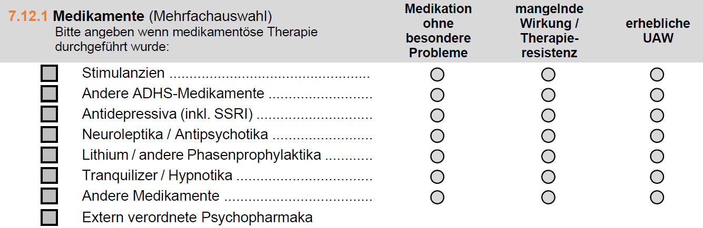
7.12.1 - Medikamente
Achtung: Neue Gruppierung der Medikamente!
Es sind alle Medikamente zu erfassen, die innerhalb des dokumentierten AmBADO-Falls zur Anwendung gekommen sind.
Sämtliche nicht von der PIA verordnete Psychopharmaka sind unter „extern verordnete Psychopharmaka“ zu erfassen.
Die Kodierung der Wirkung ist in hierarchischer Reihenfolge angeordnet!

Slide 98
8. Abschluss der AmBADO

Slide 99
8.1 - Abschluss des AmBADO-Falls
Wird die AmBADO abgeschlossen, weil die Behandlung beendet/ abgebrochen wurde, muss hier das Datum der letzten abrechenbaren Leistung eingetragen werden.
Wird die AmBADO aufgrund einer fälligen Jahresaktualisierung bei Langzeitbehandlungen abgeschlossen, ist das Datum der Jahres-aktualisierung anzugeben.

Slide 100
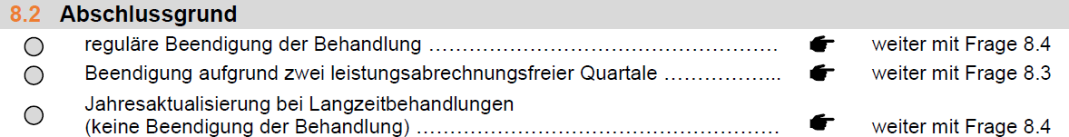
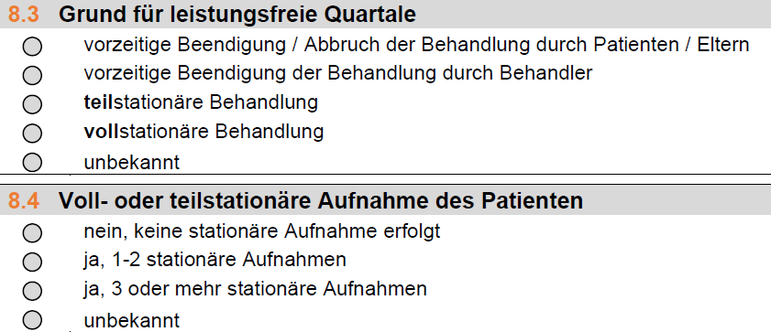
8.2 - Abschlussgrund
Bei einer Beendigung aufgrund von zwei leistungsabrech-nungsfreien Quartalen ist unter 8.3 ein Grund anzugeben.
Bei allen Beendigungen ist zu erfassen, ob während des AmBADO-Zeitraums oder im direkten Anschluss eine voll- oder teilstationäre Aufnahme erfolgte (psychiatrisch oder psychosomatisch).

Slide 101

Platzhalter: PIA-spezifische Folie
Abschlussfolie
Bitte denken Sie daran, auf die Evaluation zu verweisen!

